Slide 1
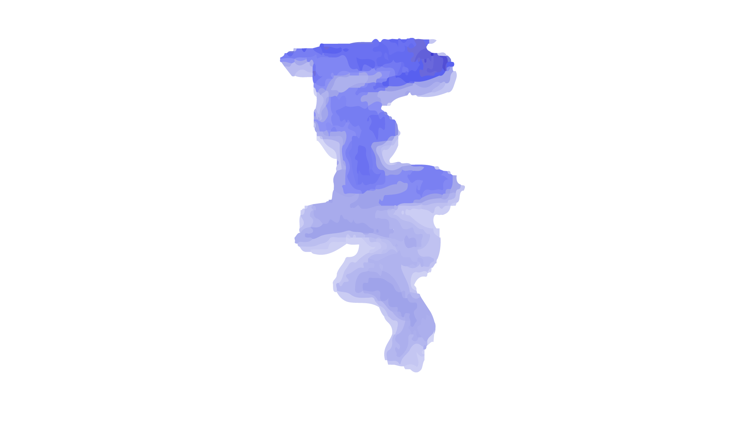
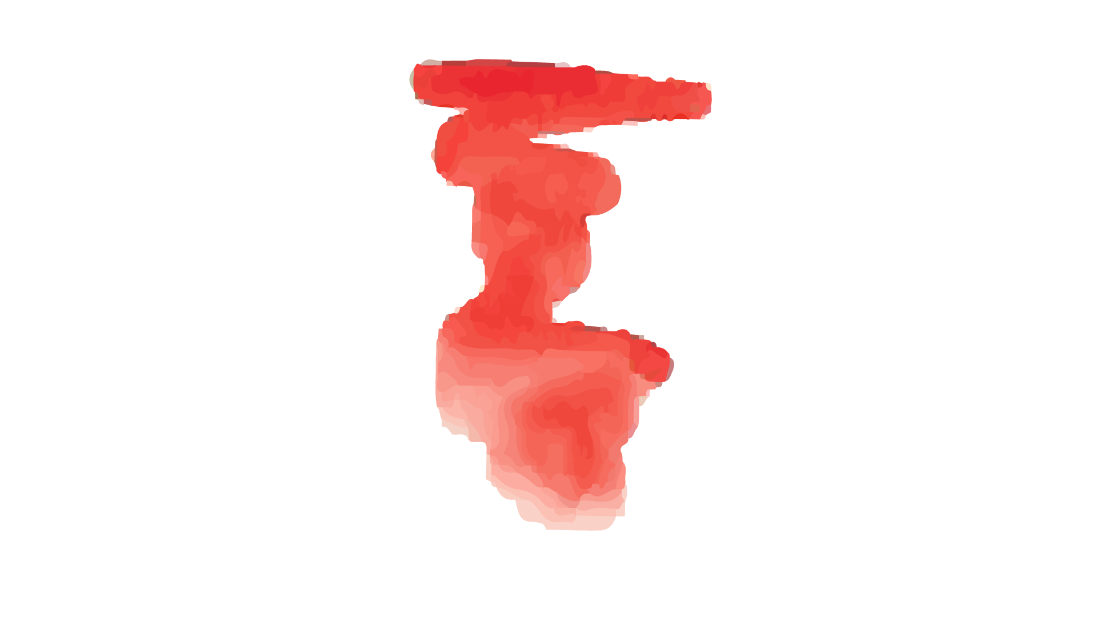
Try on Me
VITON-HD 를 활용한 가상피팅 패션 플랫폼
팀명: ToM
Notes:
안녕하십니까 Try On Me 경진대회 발표를 시작하겠습니다
목적 및 필요성에 가상 피팅이나 활용성에 대한 내용과 기능에 대한 내용

Slide 2
목차
01
02
03
팀 소개
작품 소개 및 과제 목적
작품 개요
과제 수행 결과 및 기대 효과
결과물 특장점, 기대효과 및 활용 방안

Slide 3
01
팀 소개

Slide 4
팀원
컴퓨터 공학과 18학번 황세동
백엔드
프론트엔드
컴퓨터 공학과 18학번 이재현
AI
프론트엔드
컴퓨터 공학과 16학번 임재정
프론트엔드
Notes:
1분까지

Slide 5
02
작품 소개 및 과제 목적

Slide 6
작품 소개
Try On Me: VITON-HD 를 기반으로 한 상품 가상 피팅 기능이 있는 온라인 쇼핑 중개 플랫폼
가상 피팅 | VITON - HD 모델 기반으로 이미지에 대해 인물 인식 후 원하는 상의로 합성 후 이미지 생성 기능
커뮤니티 | 커뮤니티를 통한 좋아요, 댓글 기능 기반 사용자 상호 소통 기능
상품 검색 | 기존 상품 + Naver API Search Data를 기반으로 한 상품 검색 기능
옷장 | 옷장 정보를 통한 현재 저장 아이템 및 등록 게시물 확인 기능

Slide 7
기존 온라인 쇼핑시 의문점
과제 목적
1
이 옷이 과연 내 얼굴에 어울릴까?
Try On Me로 해결!!
2
3
이미지 리뷰에 있는 다른 사람과 내가 입었을 때의 착용감이 다르면 어쩌지?
이 옷은 내가 가진 옷과 매치가 될까?
Notes:
과제를 진행하게 된 계기로는 기존 온라인 쇼핑에 대한 의문점으로부터 시작하였습니다 ~~~ 문제가 있고 이 문제들을 저희가 개발한 Try On Me 를 통해서 해소하고자 하였습니다

Slide 8
03
과제 수행 결과 및 기대 효과
결과물 특장점, 기대효과 및 활용 방안

Slide 9
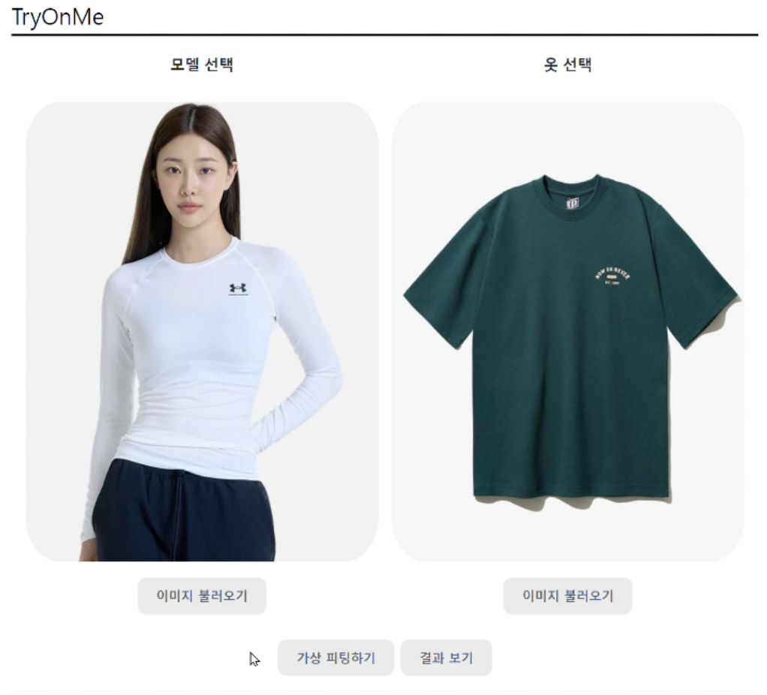
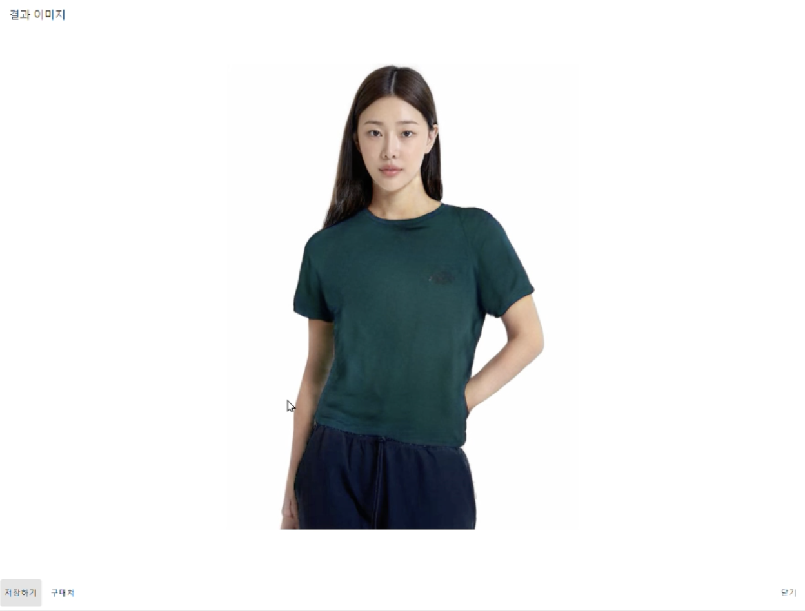
과제 수행 결과
차별점
그저 옷을 덮어씌우는 것이 아닌
실제 착용감을 느낄 수 있다
[가상 피팅]
Notes:
가장 중요한 가상 피팅의 경우 화면 속 결과처럼 모델과 옷에 대한 이미지를 사용자가 입력하면 오른쪽과 같은 결과가 나옵니다. 차별점은 ~~가 있습니다

Slide 10
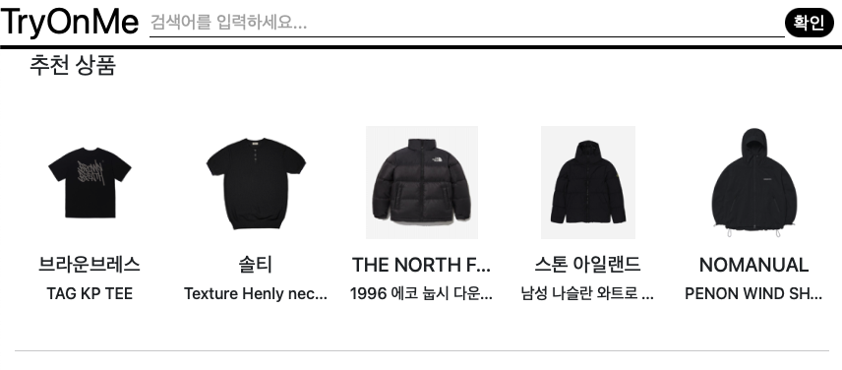
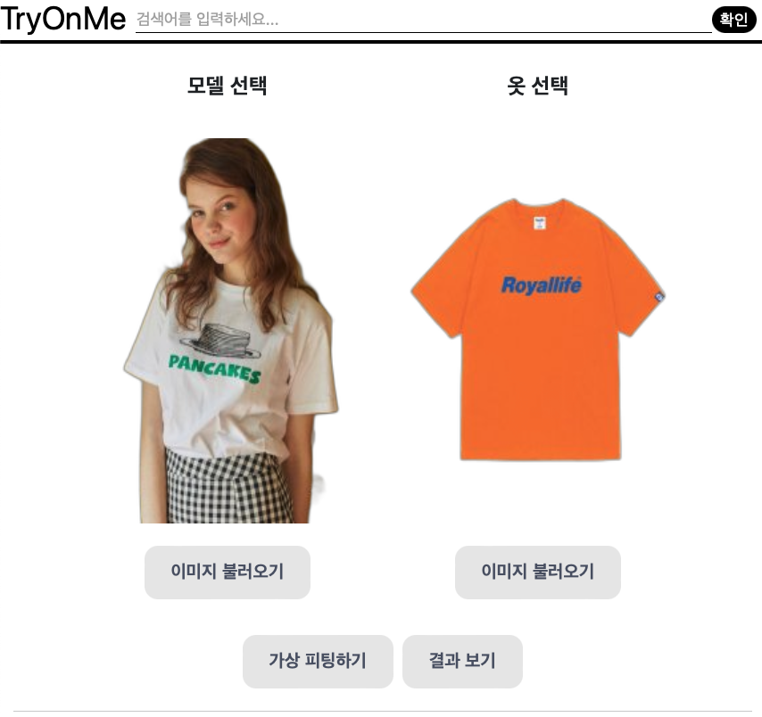
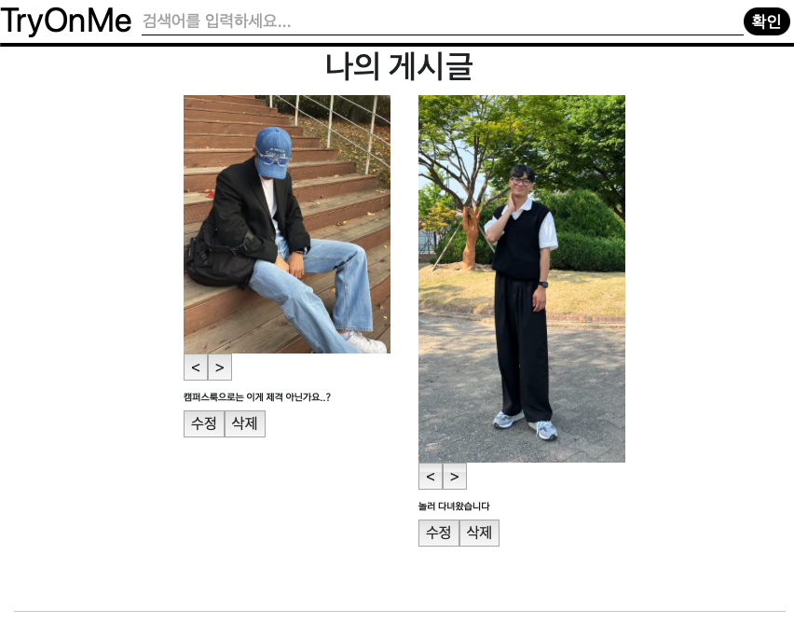
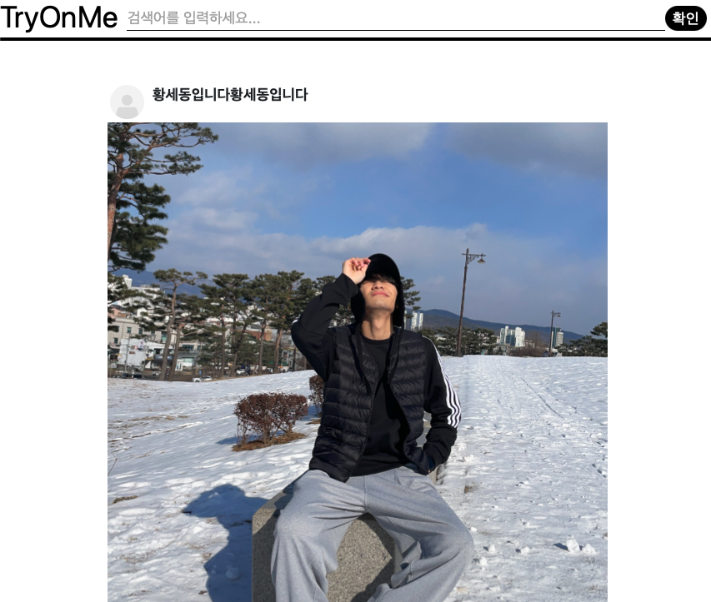
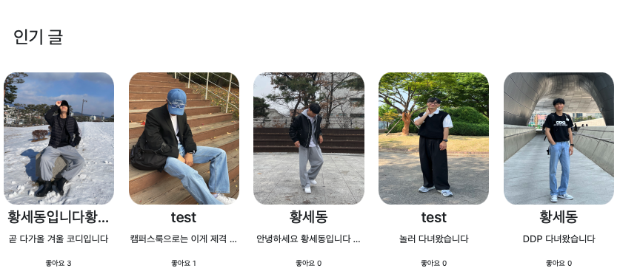
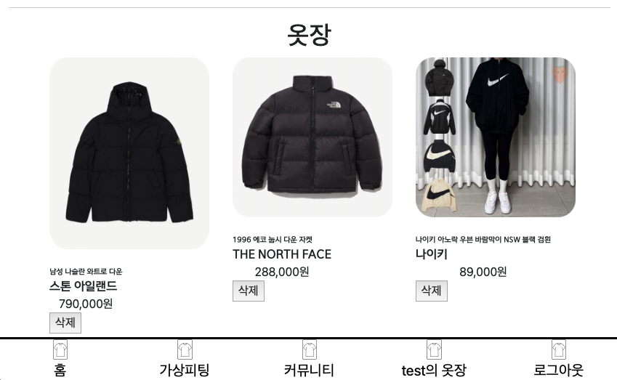
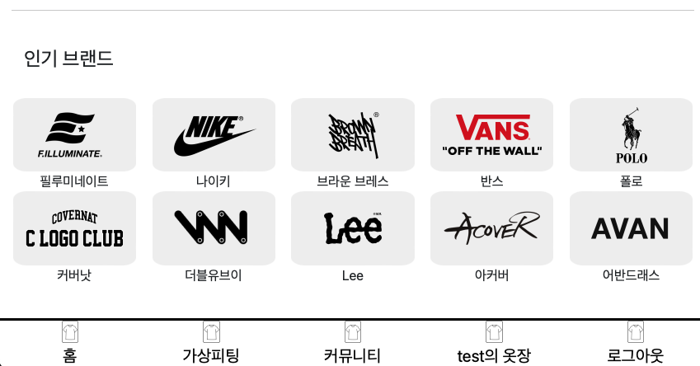
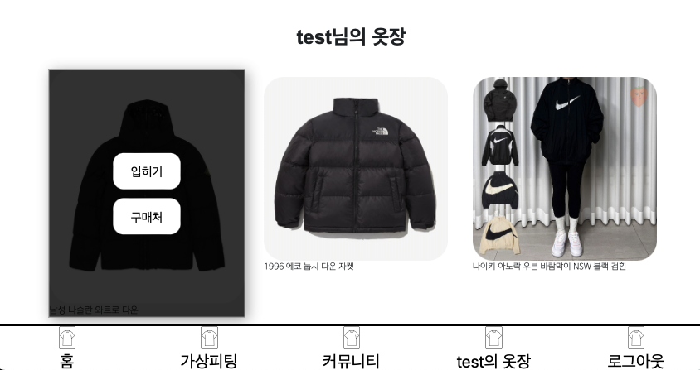
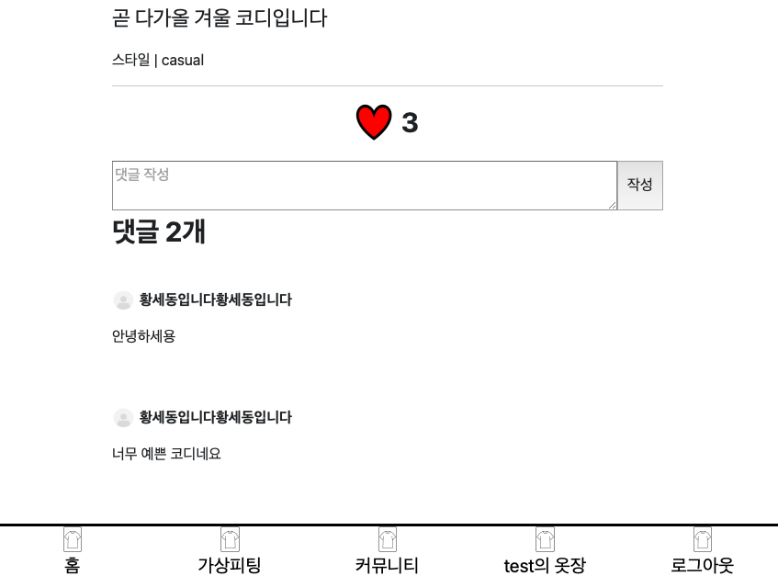
과제 수행 결과
[마이 페이지 & 커뮤니티 게시글]
[메인 페이지]
[가상 피팅 페이지]
Notes:
이 화면들은 각각 메인 페이지~~ ~~ ~~ 이고, 상품 정보에 대해서 옷장에 추가하고 옷장의 상품을 가상피팅에 활용하는 순서로 구성하였습니다. 그리고 오른쪽 마이 페이지와 커뮤니티 게시글의 경우에는 사용자의 단순 피팅 기능만 이용하는 것이 아닌 플랫폼이라는 취지에 걸맞게 사용자의 이용 경험을 타인들과 공유하며 긍정적인 효과를 볼수 있게 했습니다.

Slide 11
기대 효과
Try On Me 상업화시 시장 기대 효과 및 발전 및 활용 방안
온라인 쇼핑몰 경쟁력 증대
소비자 구매욕구 심리 상승 | “피팅”이라는 오프라인에서의 역할을 대신할 수 있기 때문에 온라인에서의 구매 수요 상승
온라인 쇼핑에 대한 신뢰도 상승 | 시각적으로 피팅을 보여주기 때문에 직관적인 소비자의 합리적 소비 가능
[기대 효과]
쇼핑몰에 시스템 도입 | 쇼핑몰에 자체적으로 VITON-HD 를 활용, 개별 쇼핑몰에 맞게 발전시킨 시스템을 도입 가능
AR 컨텐츠로 발전 | AR 컨텐츠로 향후 발전시 조금 더 직관적으로, 빠르게 사용 가능
[발전 및 활용 방안]
Notes:
4분까지

Slide 12
04
미비점 및 결론

Slide 13
미비점
모델 VITON-HD 의 성능 부분
기존 VITON-HD 모델을 발전 시킨 것이 아닌 사용해서 만든 플랫폼이기 때문에 가상 피팅 기능에 대한 부분이 아직 가이드라인이 많이 필요하고 효과적인 사용이 조금 부족할 수 있음
[미비점]

Slide 14
결론
사용성 면에서 학부생 수준에서 개발했기에 부족한 성능을 보일 수 있으나, 기획 의도나 플랫폼 구성 방향성은 굉장히 좋다고 생각합니다
이를 발전시켜 상용화 시킨다면 추후 온라인 시장을 독점할 수도 있을 정도로 강한 기능이라고 생각합니다
이는 온라인 시장에서의 새로운 시작이 될 것이며, 플랫폼의 기능도 강화한다면 단순 패션 플랫폼이 아닌 사업적인 부분에서도 훌륭할 것이라고 생각합니다
Notes:
5분까지

Slide 15
감사합니다

